Slide 1
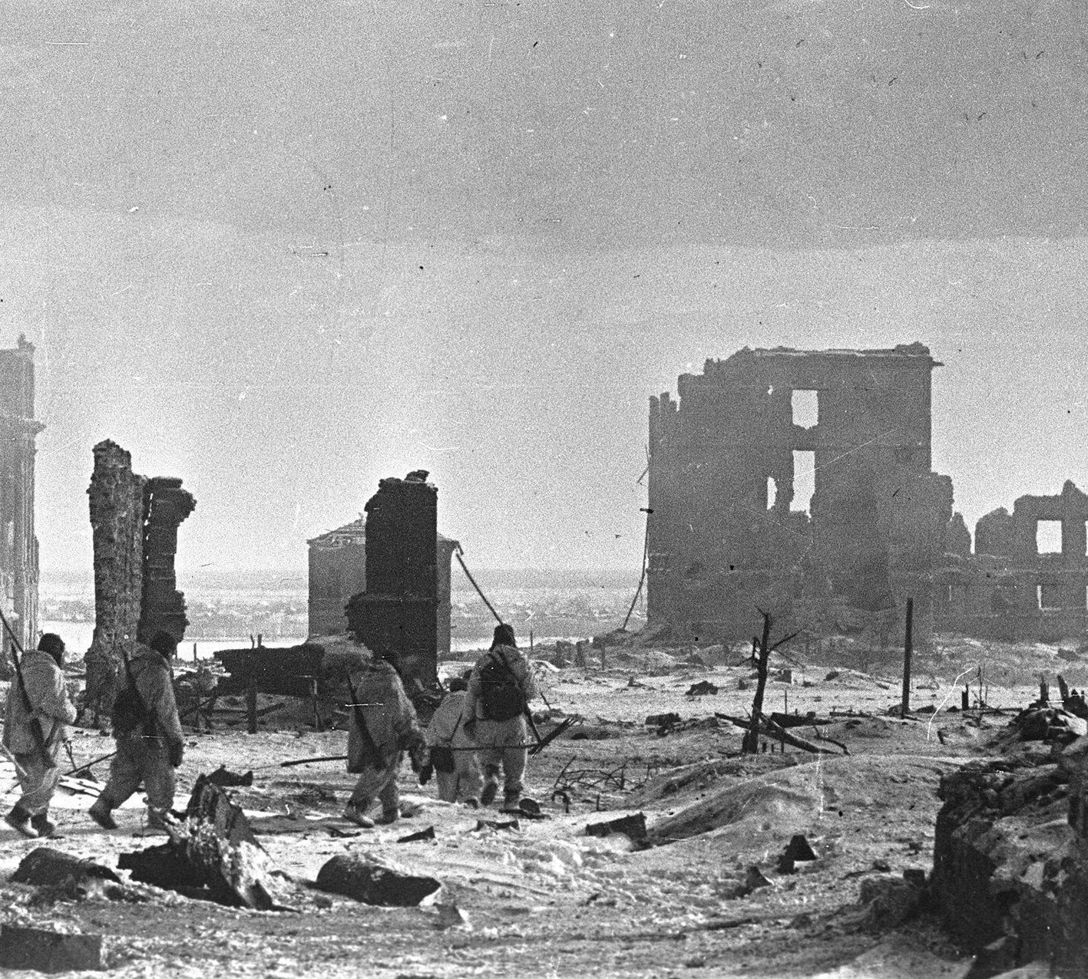
вторая мировая война
ИСТОРИЯ НОВЕЙШЕГО ВРЕМЕНИ
100ballnik.com

Slide 2
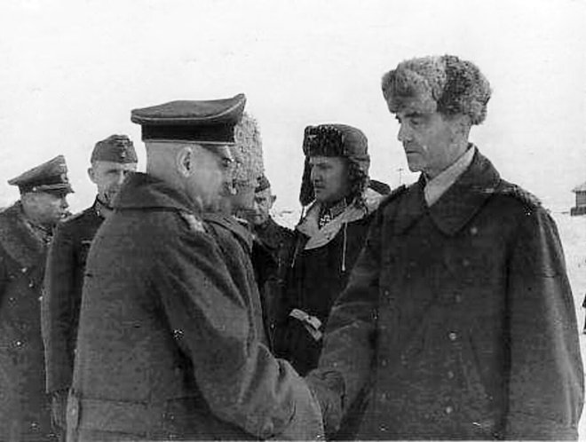
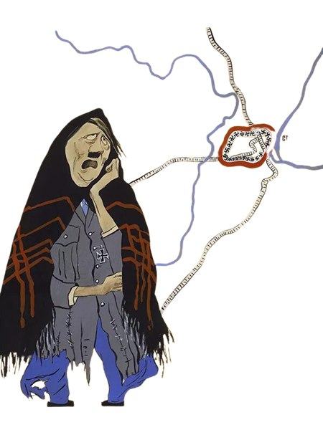
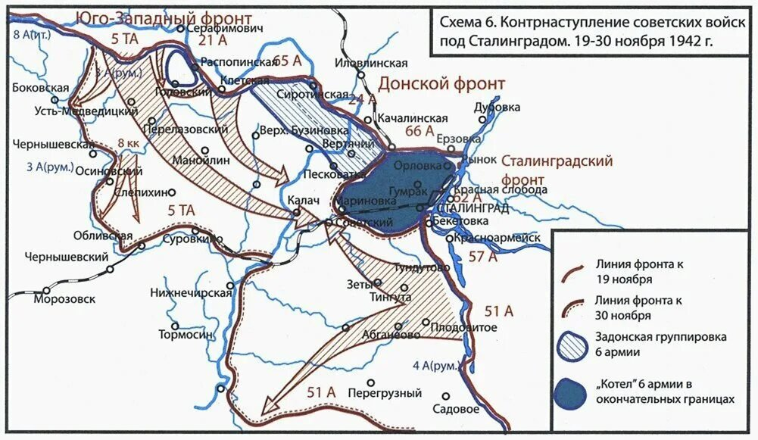
КОРЕННОЙ ПЕРЕЛОМ в ВОв
Летом 1942 г. немецкие войска смогли организовать масштабное наступление на южном участке фронта
//КОЛЬЦО
СТАЛИНГРАДСКАЯ БИТВА
19 ноября 1942 г., отразив все попытки немецкой армии овладеть Сталинградом, Красная Армия перешла в контрнаступление...
жизнь, безопасность, мундиры и ордена
вам сохраняются...
“потеряла я колечко...”
//Кукрыниксы
100ballnik.com

Slide 3
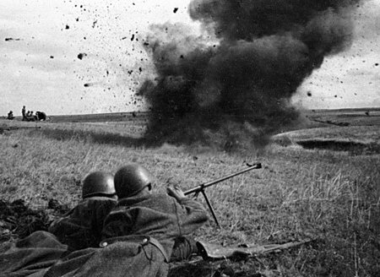
КОРЕННОЙ ПЕРЕЛОМ в ВОв
янв. 1943 г.
прорыв блокады Ленинграда
июль - авг. 1943 г.
победа СССР в Курской битве
осень 1943 г.
Битва за Днепр
окт 1943 г.
Окончание Битвы за Кавказ
100ballnik.com

Slide 4
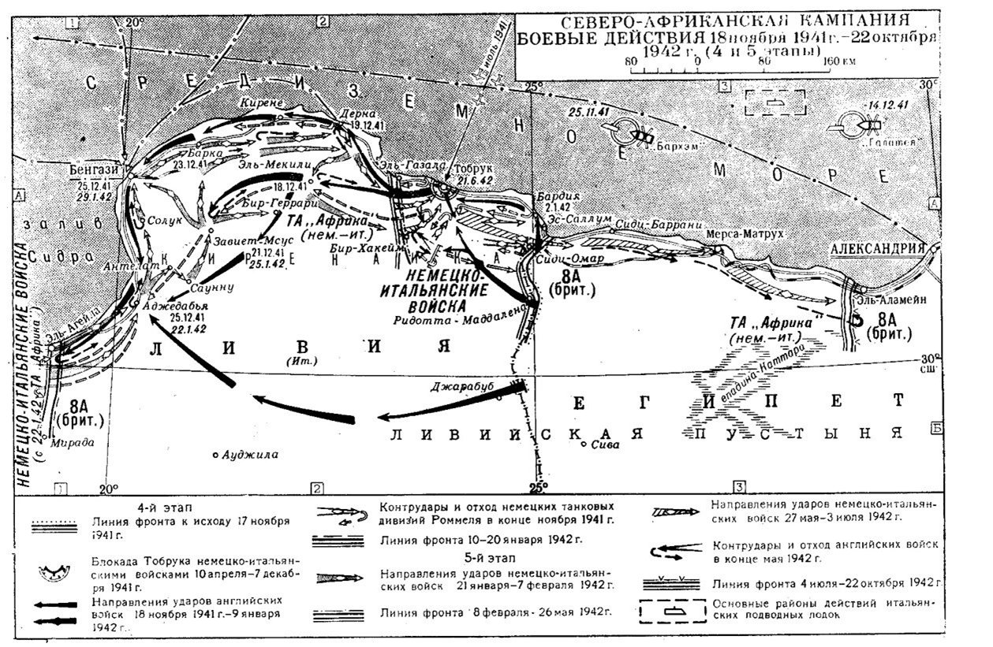
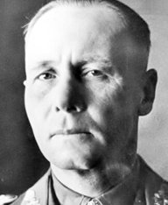
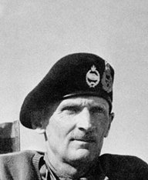
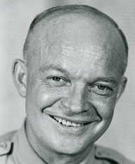
СЕВЕРНАЯ АФРИКА
Э. Роммель
ком. гр. арм. “Африка”
“Лис пустыни”
Б. Монтгомери
британский военачальник
Д. Эйзенхауэр
американский военачальник
окт. 1942 г.
ноябрь 1942 г.
операция
ТОРЧ (ФАКЕЛ)
наступление британской армии. Битва при Эль-Аламейне
совместное наступление союзников в Африке
американское и английское наступление в ноябре 1942 г.
100ballnik.com

Slide 5
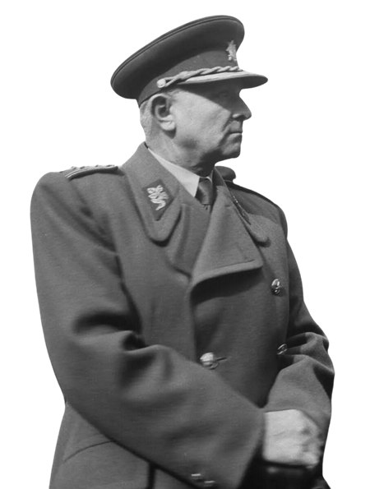
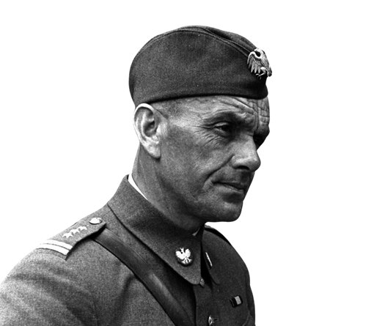
СОЛДАТЫ СВОБОДЫ
В ходе Великой Отечественной войны на территории СССР создавались иностранные воинские части
1944
к иностранным частям добавились соединения из Румынии, Болгарии и Финляндии
год
клянемся сохранить братство оружия с союзной Красной Армией
1-й ЧЕХОСЛОВАЦКИЙ БАТАЛЬОН
1-я ПОЛЬСКАЯ АРМИЯ
З. Берлинг
Людвиг СВОБОДА
ком. 1-й польской армии
командир Чехословацкого корпуса. Президент ЧХСЛ.
100ballnik.com

Slide 6
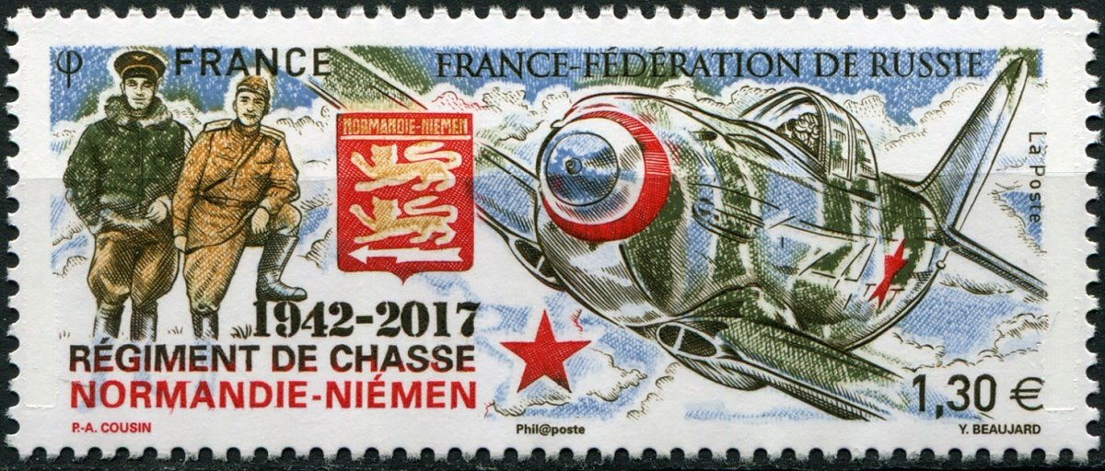
НОРМАНДИЯ-НЕМАН
на советско-германском фронте сражалась французская эскадрилья, развернутая затем в авиационный полк
300
сбитых немецких
самолетов
4
летчика были удостоены звания героя Советского Союза
100ballnik.com

Slide 7
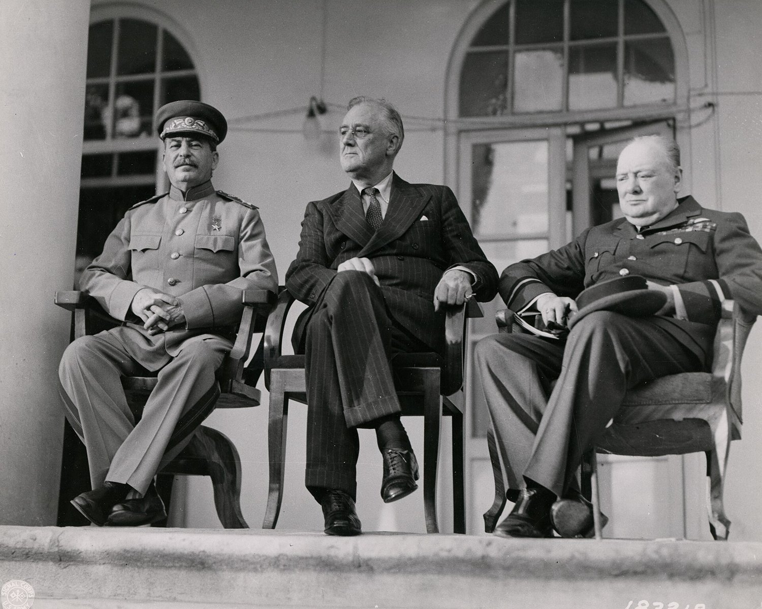
ТЕГЕРАНСКАЯ КОНФЕРЕНЦИЯ
в конце 1943 г. лидеры трех ведущих государств антигитлеровской коалиции (“Большая тройка”) договорились встретиться лично
ноябрь 1943 г.
конференция в Тегеране
СТАЛИН_РУЗВЕЛЬТ_ЧЕРЧИЛЛЬ
РЕШЕНИЯ:
отказ от “балканской стратегии”
Открытие второго фронта в Северной Франции в мае 1944 г.
ВТОРОЙ ФРОНТ
100ballnik.com

Slide 8
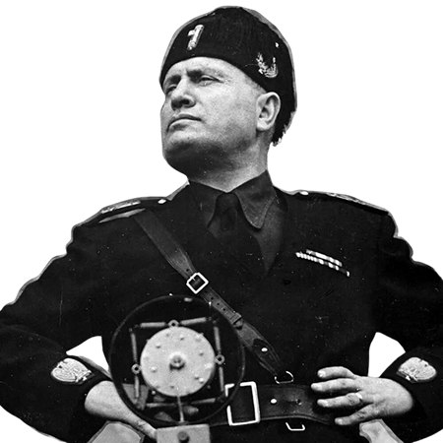
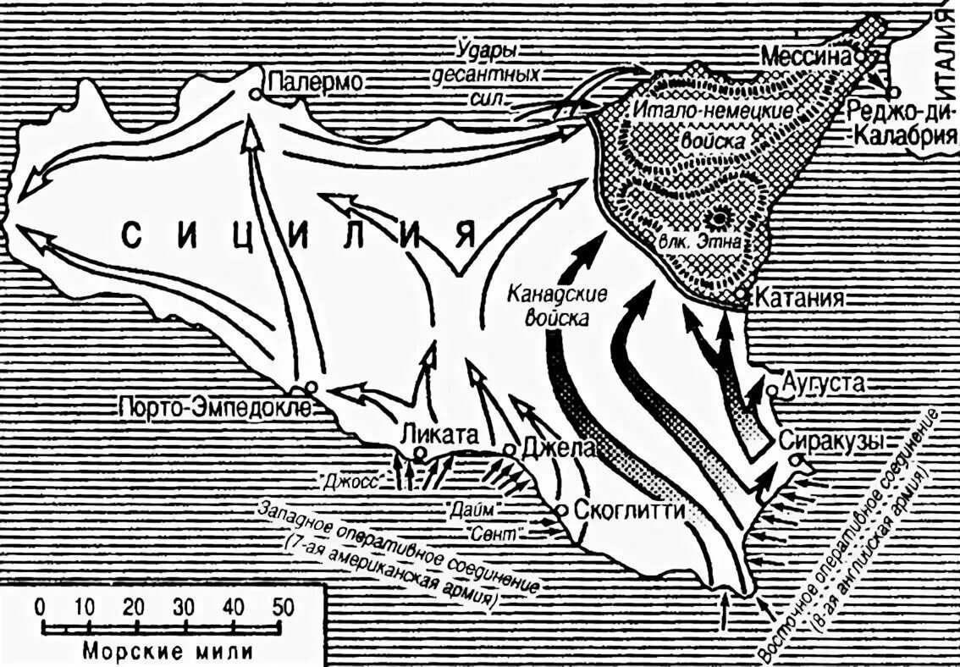
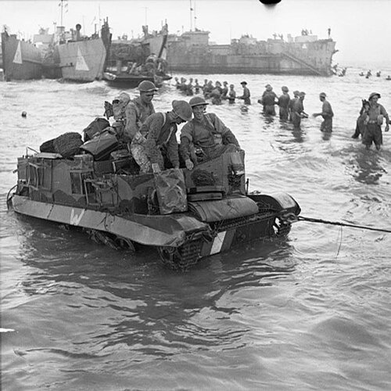
КРАХ МУССОЛИНИ
июнь - июль 1943 г.
ЗАГОВОР
союзные войска высадились на острове Сицилия и выбили оттуда итало-германский войска
АРЕСТ
ИТАЛИЯ
08 сент 43
перемирие
13 сент. 43
война - Германии
имели место случаи расправы немцев над бывшими союзниками - н-р, на о. Кефалини
100ballnik.com

Slide 9
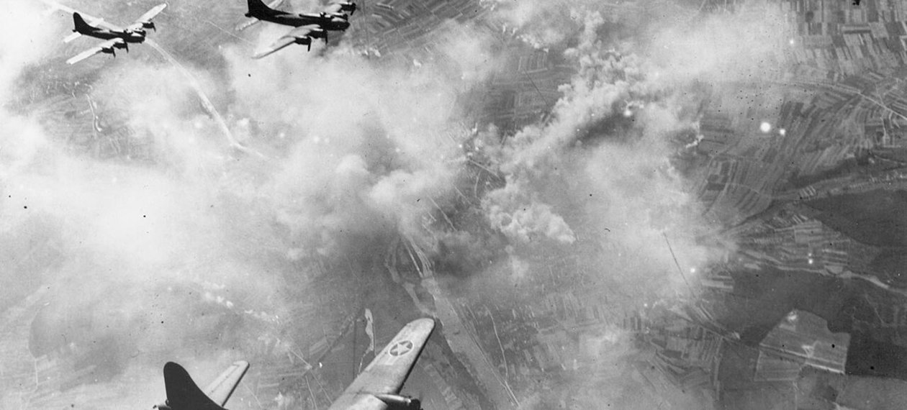
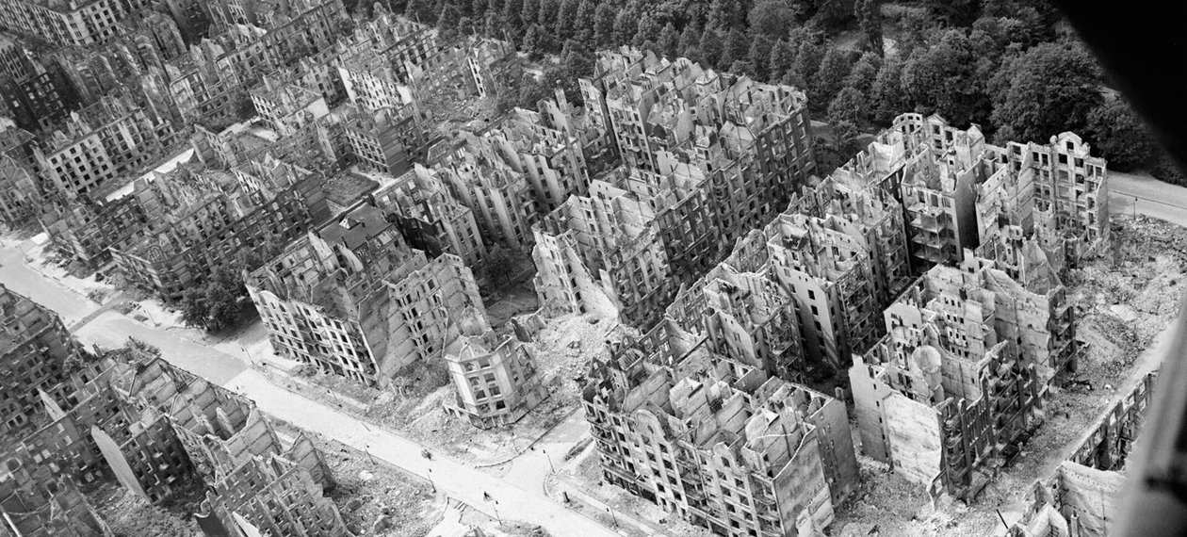
ВОЗДУШНОЕ НАСТУПЛЕНИЕ
1942 -1944 гг.
НАЛЕТ НА ГАМБУРГ
бомбардировки густонаселенных районов
2544
английских самолетов
моральное воздействие
297
американских самолетов
1944 - 1945 гг.
30 тыс.
жителей города погибли
бомбардировки предприятий ключевых отраслей промышленности
900 тыс.
жителей остались без жилья...
100ballnik.com

Slide 10
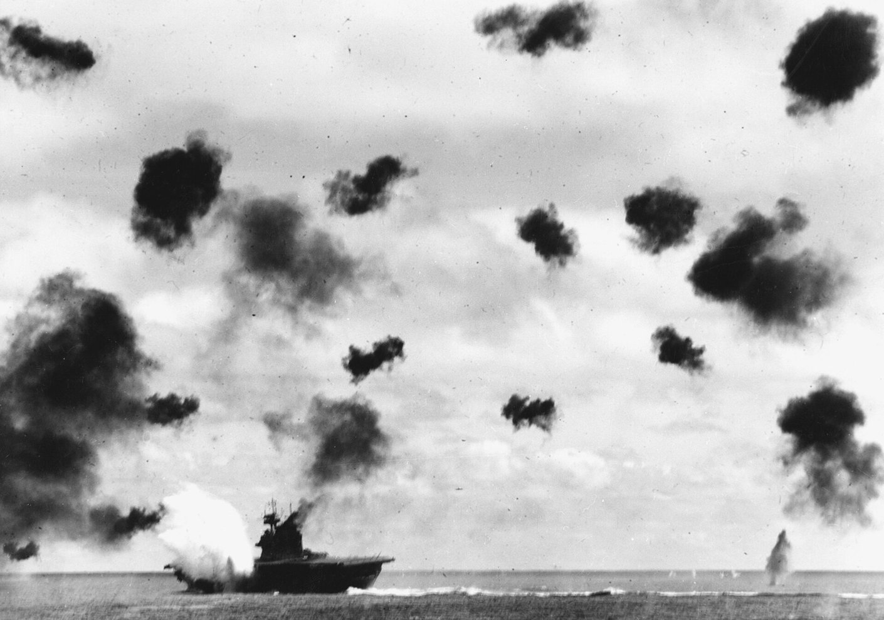
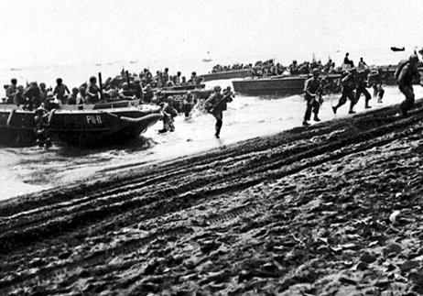
ПЕРЕЛОМ НА ТИХОМ ОКЕАНЕ
японцы спланировали нападение на военно-морскую базу США на атолле Мидуэй. Но американская разведка заранее получила планы противника...
о4-07 июня 1942 г.
сражение за Мидуэй
переход инициативы в руки США
победа США в битве за остров Гуадаканал
100ballnik.com

